Slide 1
Makroøkonomi
Samfunnsøkonomi og økonomisk politikk
4. utgave

Slide 2
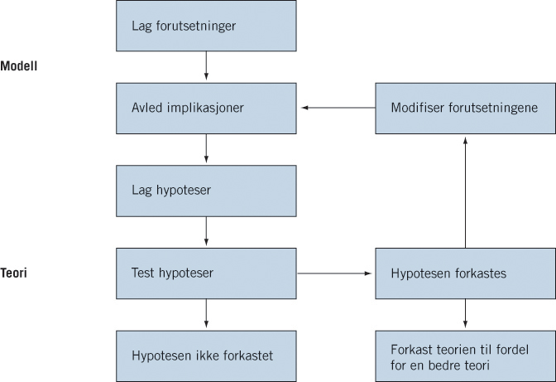
Figur 0.1 Hvordan teorier utvikles

Slide 3
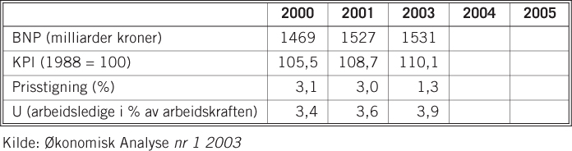
Til din informasjon 0.1 Den statistiske troika

Slide 4


Slide 5
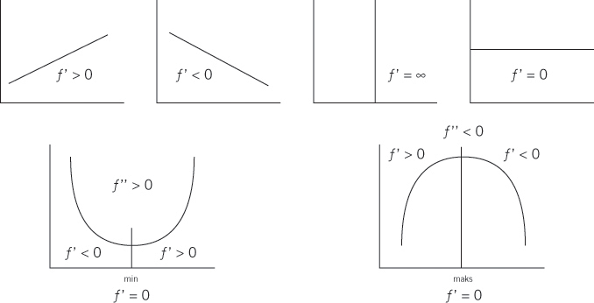
Figur 0.2 Anvendelse av den deriverte

Slide 6
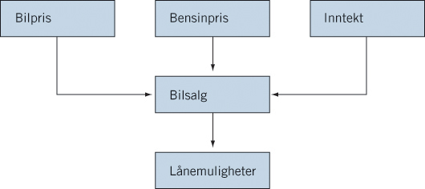
Figur 0.3 Faktorer som påvirker etterspørselen etter biler

Slide 7
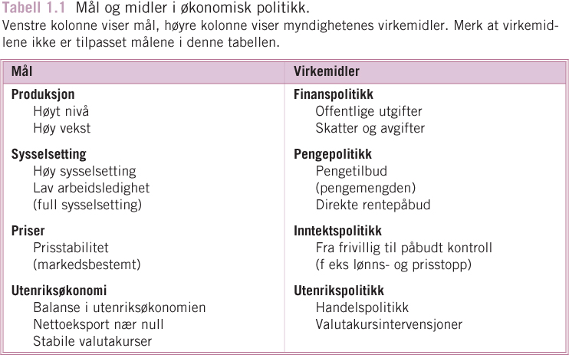

Slide 8
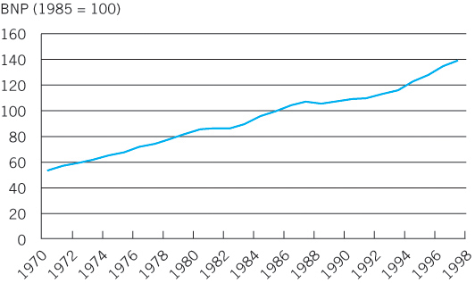
Figur 1.1 Vekst i BNP 1970-97 (1985 er satt lik 100)

Slide 9
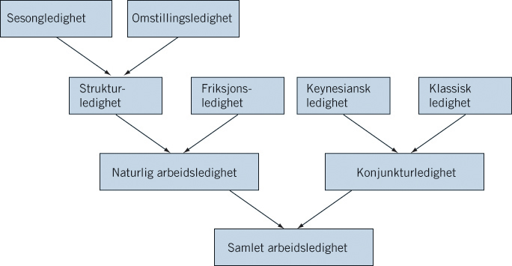
Figur 1.2 Skjematisk fremstilling av sammenhengen mellom de forskjellige ledighetsbegrep

Slide 10
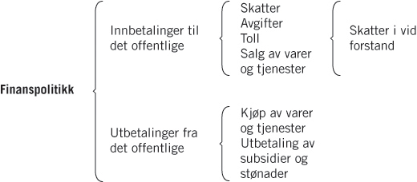
Figur 1.3 Skjematisk fremstilling av finanspolitiske virkemidler

Slide 11
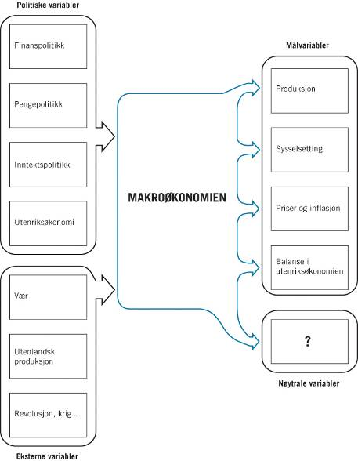
Figur 1.4 Inndata og utdata i makroøkonomien

Slide 12
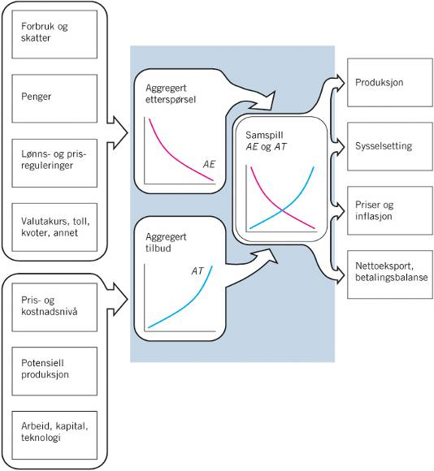
Figur 1.5 Inne i makroøkonomien

Slide 13
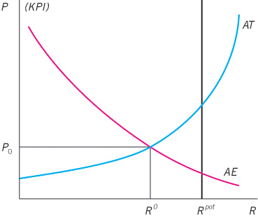
Figur 1.6 Aggregert etterspørsel og aggregert tilbud

Slide 14
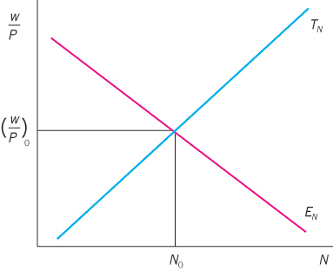
Figur 1.7 Arbeidsmarkedet

Slide 15
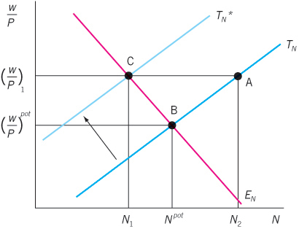
Figur 1.8 Klassisk ledighet

Slide 16
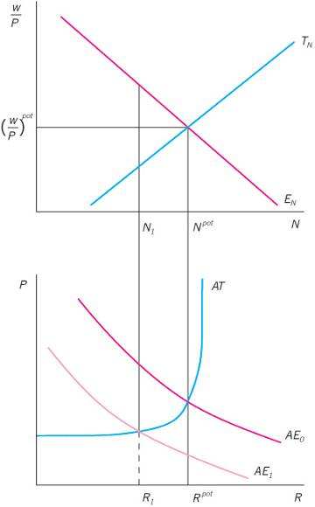
Figur 1.9 Kenyansk ledighet

Slide 17
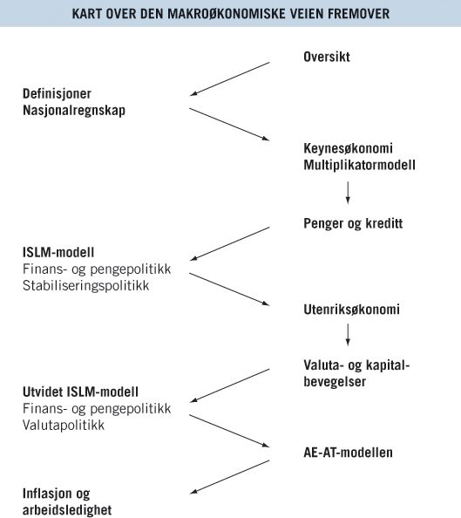
Figur 1.10 Veien frem

Slide 18
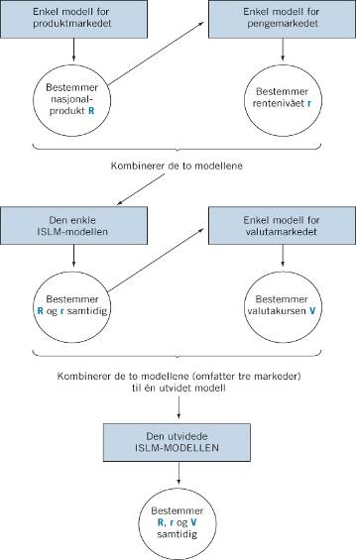
Figur 1.11 Oppbyggingen av ISLM-modellen

Slide 19

Figur 3.1 Strøm og beholdning

Slide 20
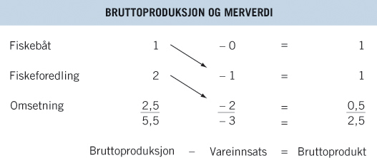
Figur 3.2 Bruttoproduksjon, bruttoprodukt og merverdi

Slide 21
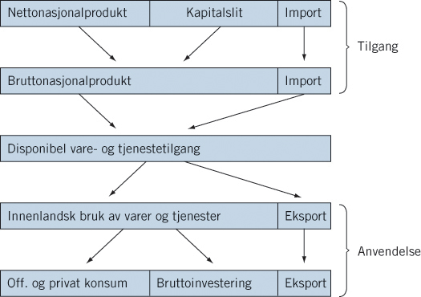
Figur 3.3 Vare- og tjenestetilgang og verdianvendelse

Slide 22
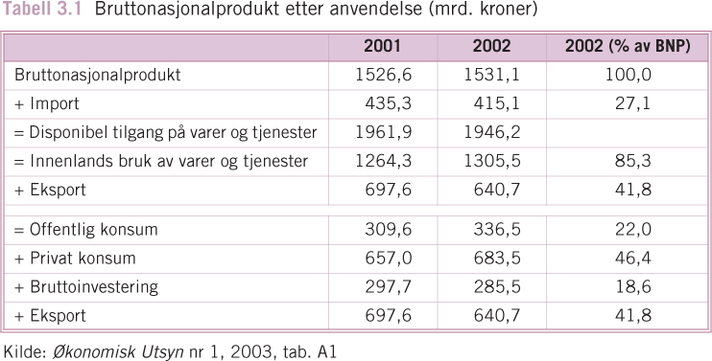

Slide 23
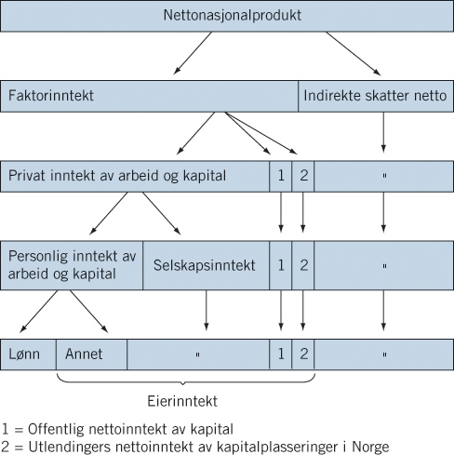
Til din informasjon 3.1 Inntektsfordeling og inntektsbruk

Slide 24
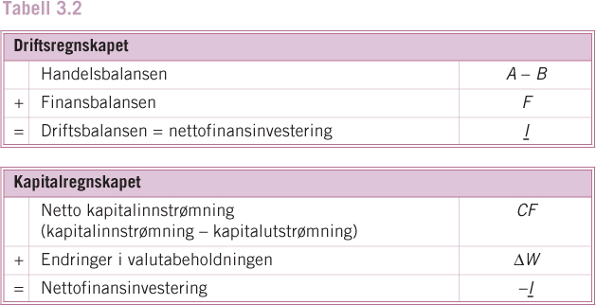

Slide 25
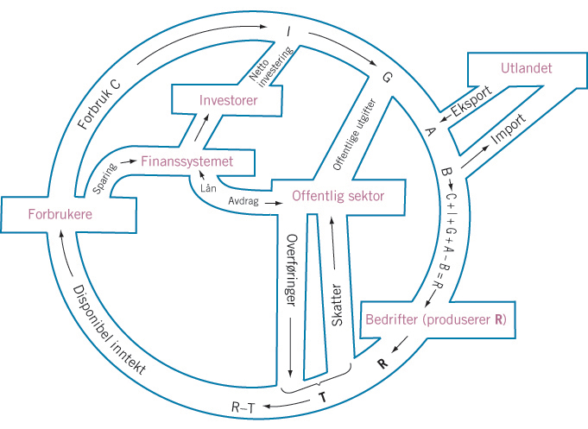
Figur 3.4 Økosirkmodellen for en åpen økonomi med offentlig sektor.

Slide 26
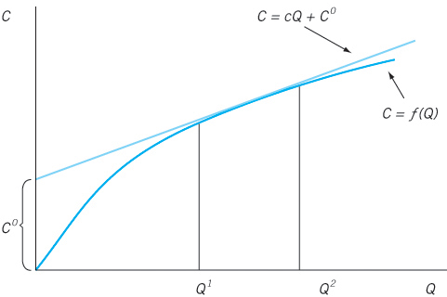
Figur 4.1 Konsumfunksjonen

Slide 27
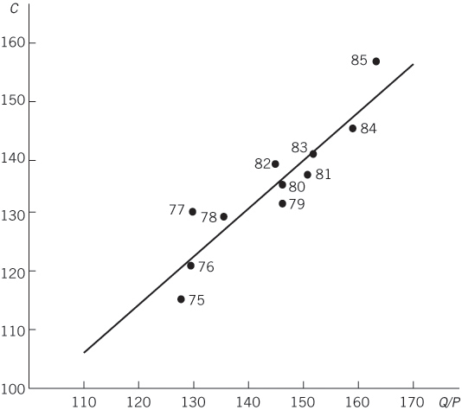
Figur 4.2 En konsumfunksjon for Norge

Slide 28
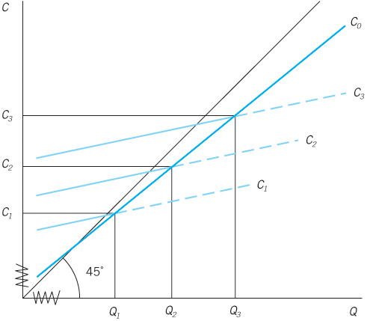
Til din informasjon 4.3 Noen andre konsumteorier: Figur 1 Konsumfunksjonen – på lang sikt (tidsrekkedata) og på kort
sikt (tverrsnittsdata)

Slide 29
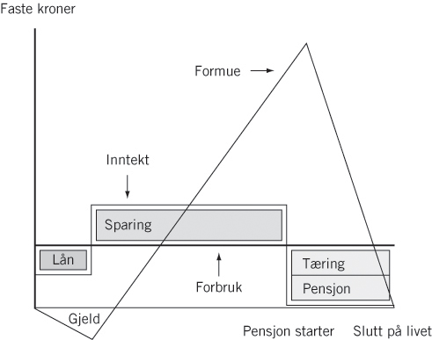
Til din informasjon 4.3 Noen andre konsumteorier (forts.): Figur 2 Illustrasjon av jevnt konsum sammenlignet med inntekts-
vekst og inntektsfall

Slide 30
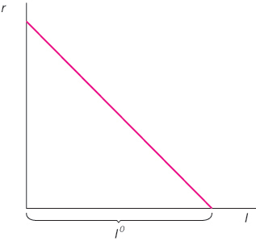
Figur 4.3 Den lineære investeringsfunksjonen

Slide 31
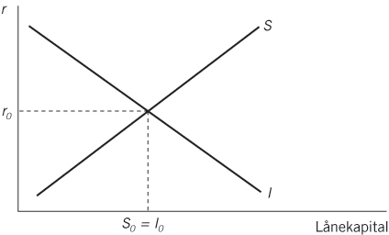
Figur 4.4 Lånemarkedet

Slide 32
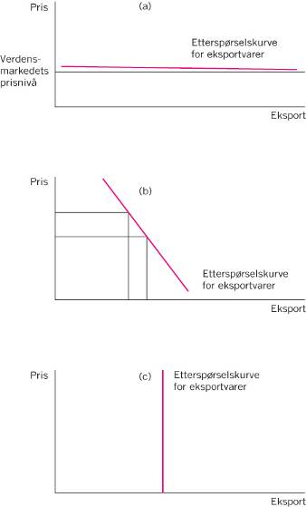
Figur 4.5 Etterspørselskurven for eksportvarer

Slide 33
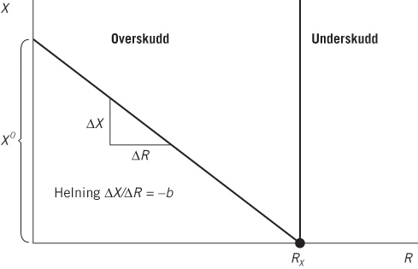
Figur 4.6 Grafen til nettoeksportfunksjonen

Slide 34
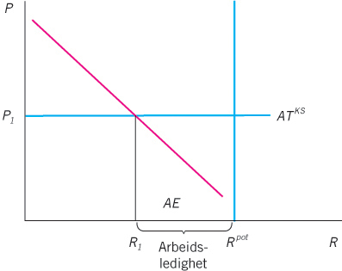
Figur 5.1 Likevekt i produktmarkedet på kort sikt

Slide 35
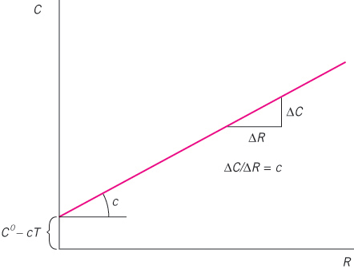
Figur 5.2 Den lineære konsumfunksjonen – sammenheng mellom konsum (C) og nettonasjonalprodukt (R)

Slide 36
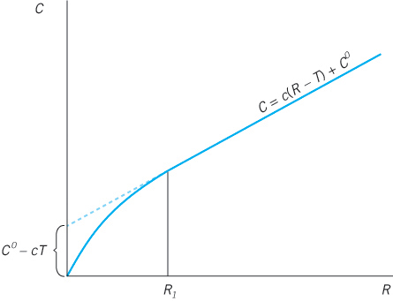
Figur 5.3 Den lineære konsumfunksjonen – kan ses på som en tilnærming til den egentlige konsumfunksjonen

Slide 37
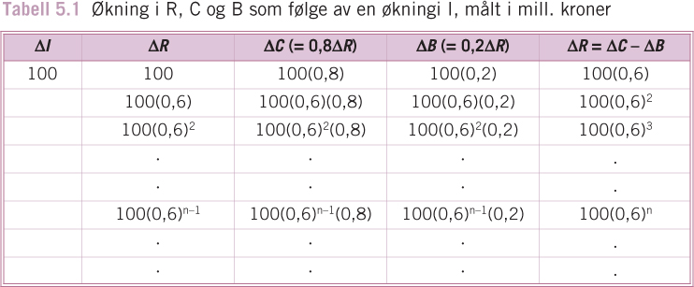

Slide 38
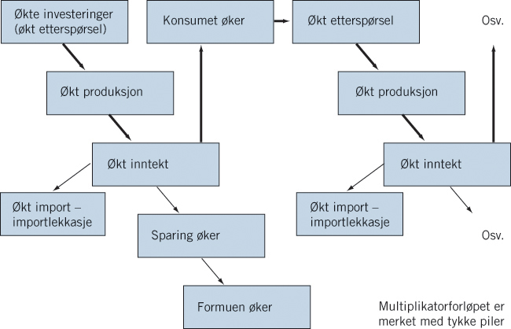
Figur 5.4 Multiplikatorforløpet

Slide 39
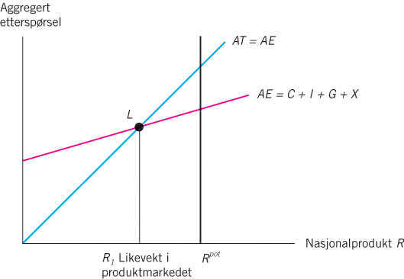
Figur 5.5 Keyneskrysset

Slide 40
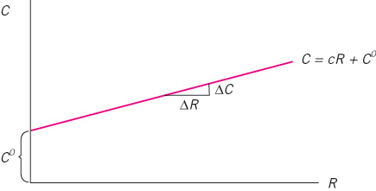
Matteboks 5.2 Skiftanalyse: Figur 1 Konsumfunksjonen

Slide 41
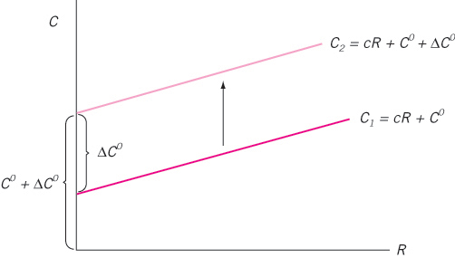
Matteboks 5.2 Skiftanalyse (forts.): Figur 2 Skift i konsumfunksjonen

Slide 42
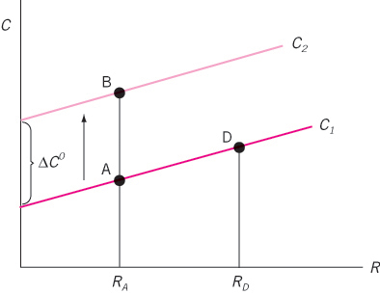
Matteboks 5.2 Skiftanalyse (forts.): Figur 3 Skift i kurven versus bevegelse langs kurven

Slide 43
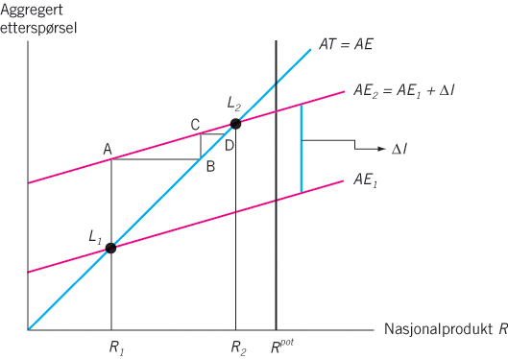
Figur 5.6 Multiplikatoren

Slide 44
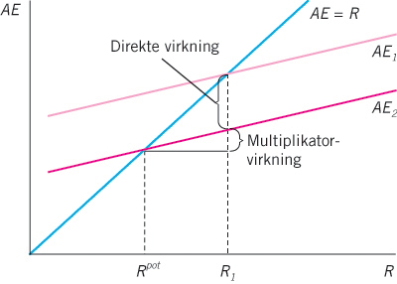
Figur 5.7 Endring av likevekt på grunn av økt pris

Slide 45
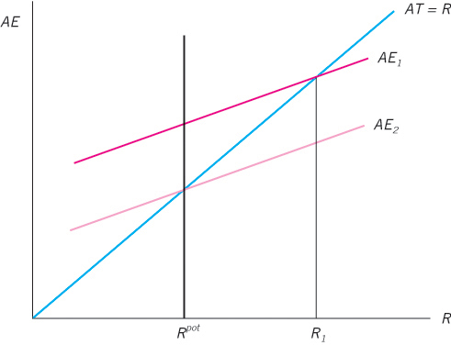
Figur 6.1 Virkningen av kontraktiv finanspolitikk i en overopphetet økonomi

Slide 46
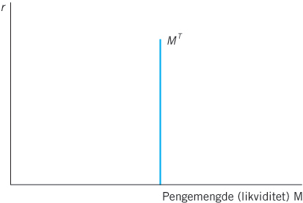
Figur 7.1 Eksogent gitt pengemengde

Slide 47
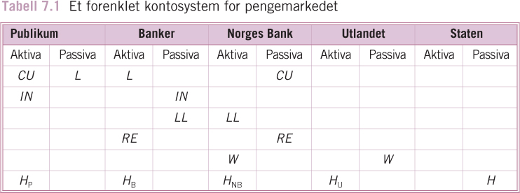

Slide 48
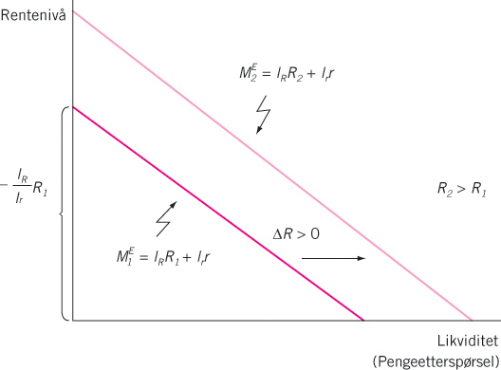
Figur 7.2 Etterspørselsfunksjonen for penger (likviditetspreferansefunksjonen)

Slide 49
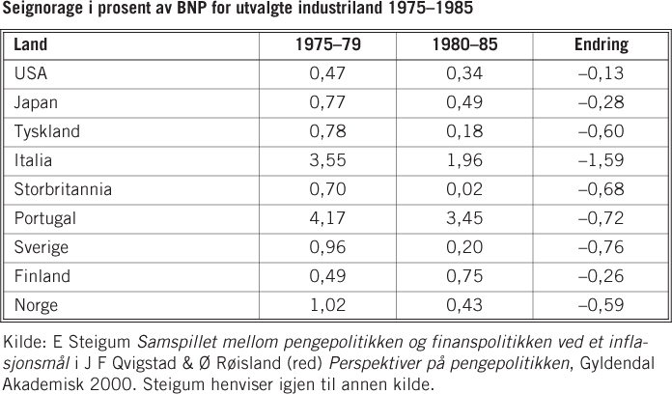
Til din informasjon 7.5 Seignorage

Slide 50
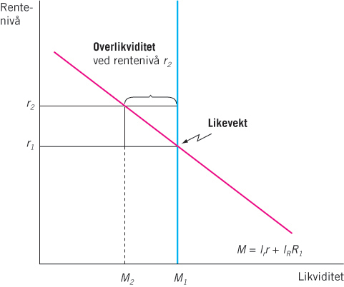
Figur 7.3 Tilbud av og etterspørsel etter likvider (penger)

Slide 51
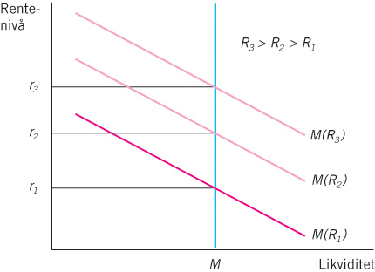
Figur 7.4 Endringer i likevektsrenten ved endringer i nasjonalproduktet

Slide 52
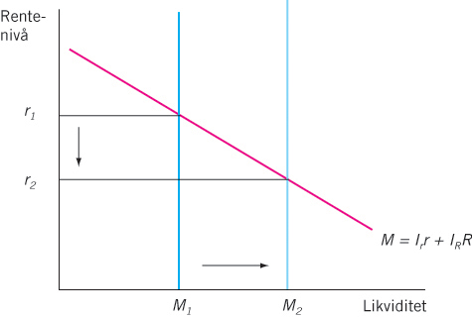
Figur 7.5 Virkning på rentenivået av skift i pengetilbudet

Slide 53
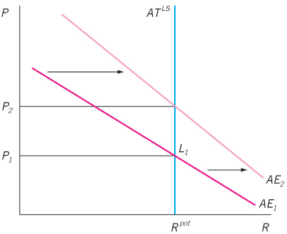
Figur 7.6 Virkninger av økt pengemengde i klassikernes verden

Slide 54

Til din informasjon 7.8 Norges Bank: Figur fra sentralbanksjef Svein Gjedrems foredrag i Gausdal, januar 1999

Slide 55

Figur 8.1 Likevekt i produktmarkedet på kort sikt

Slide 56

Figur 8.2 IS-kurven

Slide 57

Figur 8.3 Skift utover i IS-kurven som skyldes økt autonom etterspørsel, det vil si i G, C⁰ , I⁰ eller X⁰ eller redusering i T

Slide 58

Figur 8.4 Skift i IS-kurven som skyldes endringer i inntektsuavhengig etterspørsel eller endring i nettoskatten

Slide 59

Figur 8.5 Konstruksjon av IS-kurven

Slide 60

Figur 8.6 LM-kurven

Slide 61

Figur 8.7 Skift i LM-kurven som skyldes endring i pengetilbudet, (a) viser skift nedover, (b) viser skift oppover.

Slide 62

Figur 8.9 Makroøkonomisk likevekt

Slide 63

Figur 8.10 Indre balanse har vi når R=R^{pot}

Slide 64

Figur 8.11 Keynesiansk arbeidsledighet og ekspansiv finanspolitikk

Slide 65

Figur 8.12 Balansert budsjettendring (ΔG = ΔT)

Slide 66

Figur 8.13 Økning i pengemengden skifter LM-kurven nedover

Slide 67

Figur 8.14 To ekstreme LM-kurver. Den vannrette kurven oppstår når myndighetene holder en fast rente, og den loddrette
oppstår når myndighetene holder et gitt aktivitetsnivå

Slide 68

Figur 8.15 Ekspansiv finanspolitikk skifter IS utover, mens ekspansiv pengepolitikk skifter LM nedover

Slide 69

Figur 8.16 Likevekt i produkt- og pengemarkedet samtidig med underskudd på handelsbalansen (L₁)

Slide 70

Figur 8.17 Oversikt over de fire mulige situasjoner økonomien kan være i dersom vi verken har indre eller ytre balanse

Slide 71

Figur 8.18 Indre og ytre balanse og det politiske dilemma

Slide 72

Figur 8.19 Det politiske dilemma med underskudd på handelsbalansen

Slide 73


Slide 74

Figur 9.1 Valutamarkedet for euro

Slide 75

Figur 9.2 Flytende valutakurs

Slide 76

Figur 9.3 Dollarmarkedet

Slide 77

Til din informasjon 9.3 Norske valutakursregimer 1945-92

Slide 78

Figur 9.4 Betalingsbalansekurven ved perfekt kapitalmobilitet

Slide 79

Matteboks 9.1 Utledning av betalingsbalansefunksjonen (forts.)

Slide 80

Figur 9.5 Punkter utenfor BB-linjen

Slide 81

Figur 9.6 Betalingsbalansekurven med og uten devalueringsforventninger

Slide 82

Figur 10.1 ISLM-modellen med perfekt kapitalmobilitet. ISLM-likevekt og BB-likevekt

Slide 83

Figur 10.2 Makroøkonomisk likevekt med positiv betalingsbalanse

Slide 84

Matteboks 10.2 Skiftanalyse i den utvidede ISLM

Slide 85

Matteboks 10.2 Skiftanalyse i den utvidede ISLM (forts.)

Slide 86

Figur 10.3 Virkningen av en ekspansiv finanspolitikk ved fast valutakurs

Slide 87

Figur 10.4 Virkningen av ekspansiv pengepolitikk ved fast valutakurs

Slide 88

Figur 10.5 Økt internasjonalt rentenivå

Slide 89

Figur 10.6 Devaluering ved perfekt kapitalmobilitet og mulighet for devalueringsforventninger

Slide 90

Figur 10.7 Virkningen av ekspansiv finanspolitikk ved flytende valutakurs

Slide 91

Til din informasjon 10.1 Europa og euro (forts.)

Slide 92

Figur 10.8 Virkningen av en ekspansiv pengepolitikk ved flytende valutakurs. En ekspansiv pengepolitikk fører altså raskt
til en depresiering når vi har flytende valutakurs, og er samtidig et effektivt virkemiddel i sysselsettingspolitikken.

Slide 93

Til din informasjon 11.1 Cobb-Douglas produktfunksjon (forts.)

Slide 94

Figur 11.1 Makroproduktfunksjonen på kort sikt

Slide 95

Figur 11.2 Lineær makroproduktfunksjon

Slide 96

Figur 11.3 Aggregert tilbud på kort sikt

Slide 97

Figur 11.4 Forenklet aggregert tilbud på kort sikt

Slide 98

Figur 11.5 Skift i aggregert tilbud på kort sikt

Slide 99

Figur 11.6 Aggregert tilbud i det lange løp

Slide 100

Figur 11.7 Skift i makroproduktfunksjonen på lang sikt

Slide 101

Figur 11.8 Skift i aggregert tilbud i det lange løp

Slide 102

Figur 11.9 Aggregert etterspørsel

Slide 103

Figur 11.10 AE-kurven

Slide 104

Figur 11.11 Virkning av sjokk på etterspørselen

Slide 105

Figur 11.12 Potensiell produksjon og faktisk kapasitetsutnyttelse

Slide 106

Figur 11.13 AE-AT-modellen. Likevekt i produktmarkedet på lang sikt

Slide 107

Figur 11.14 AE-AT-modellen. Likevekt i produktmarkedet på kort sikt

Slide 108

Figur 11.15 Virkningen av et etterspørselssjokk på kort sikt og i det lange løp

Slide 109

Figur 11.16 Virkningen av et tilbudssjokk på kort sikt og i det lange løp

Slide 110

Figur 11.17 Virkningen av en stabiliseringspolitikk ved et tilbudssjokk

Slide 111

Figur 11.18 AE-AT-modellen i en overopphetet økonomi

Slide 112

Figur 11.19 AE-AT-modellen. Fra KS til LS

Slide 113

Figur 11.20 Virkning av prisstigning i ISLM-modellen

Slide 114

Figur 11.21 Konstruksjon av AE-kurven ved hjelp av ISLM-skjemaet

Slide 115

Figur 11.22 Ekspansiv finanspolitikk ved variabelt prisnivå

Slide 116

Figur 11.23 Pengepolitikken i det lange løp

Slide 117

Figur 12.1 Aggregert tilbud

Slide 118

Figur 12.2 Skift i aggregert etterspørsel fører til prisstigning

Slide 119

Figur 12.3 Monetaristenes produktmarked

Slide 120

Fra pressen 12.2 Pengemengde og inflasjon

Slide 121

Figur 12.4 Kostnadsinflasjon

Slide 122

Figur 12.5 Phillipskurven

Slide 123

Figur 12.6 Phillipskurver for USA

Slide 124

Figur 12.7 Samtidig skift i AE-kurven og AT-kurven

Slide 125

Figur 12.8 Skift i Phillipskurven

Slide 126

Fra pressen 12.4 Phillipskrøllene (forts.)

Slide 127

Figur 12.9 Deflasjon

